Slide 1
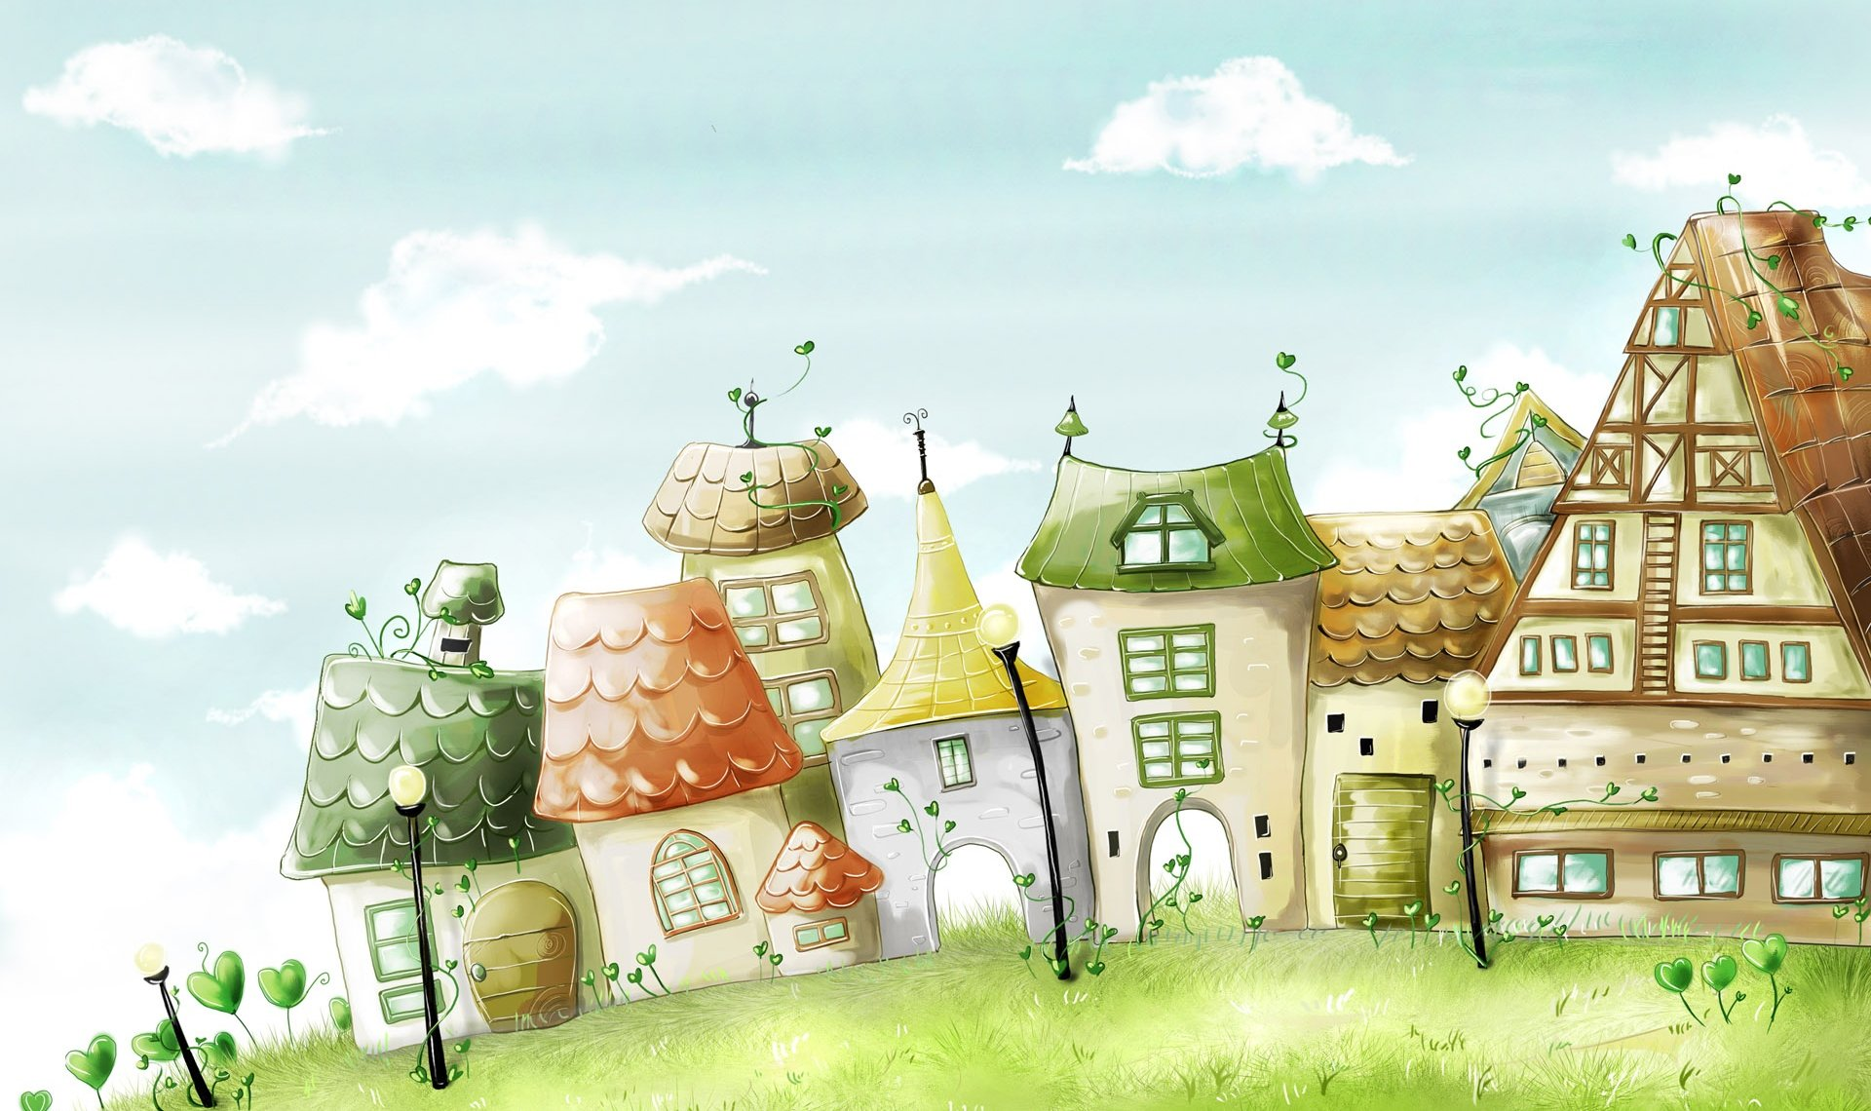
Тема проекта:
«Зеленый инженер»
Участники проекта:
Третьяк Иван,
Сабанчиев Замир,
Лепухова Полина,
Петрова Оля
Шафикова Ксения.
Руководители проекта:
Трубкина М.В.,
Суворова Е.Р.
г. Екатеринбург
2016 г.

Slide 2
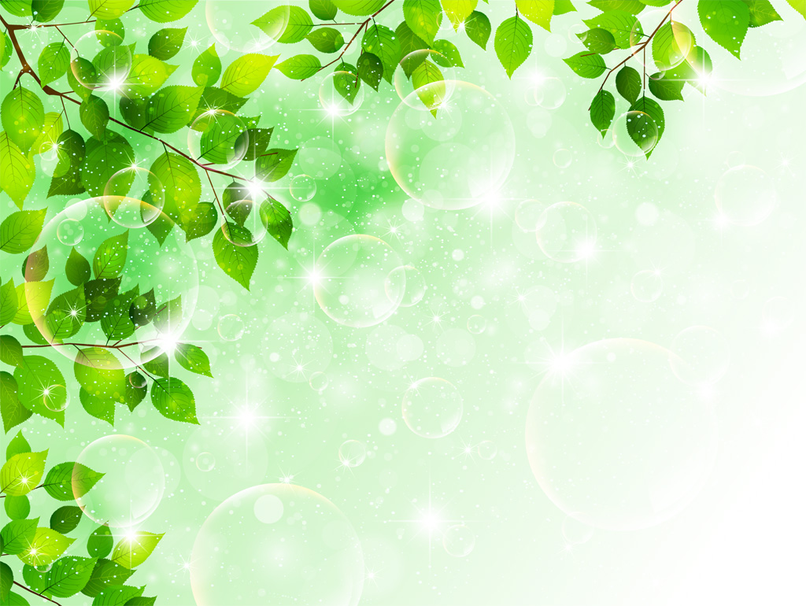
команда
«Цветочный город»
Наш девиз:
В «Цветочном городе» живём,
Играем вместе и растём…
Все вокруг преобразим
И природу сохраним.

Slide 3
Почему мы выбрали эту тему?
Наш детский сад - это новое современное учреждение, в котором созданы все необходимые условия для гармоничного развития детей дошкольного возраста. Но территория детского сада еще пока не полностью освоена. Поэтому у нас появилось желание изменить среду территории детского сада, создать индивидуальный и стильный облик дошкольного учреждения, создать условия для полноценного общения ребят с живой природой
Цель проекта:
Создание дизайн-проекта по благоустройству и озеленению
территории детского сада.
Задачи проекта:
создать макет территории нашего детского сада;
узнать, какие растения пригодны для создания зеленых тематических зон нашего детского сада;
разработать дизайн экологических тематических зон: «Цветочные часы», «Огород лекарственных растений»;
разработать памятку сборщика лекарственных растений;
разработать модель экологически чистого источника энергии для освещения тематических зон.

Slide 4
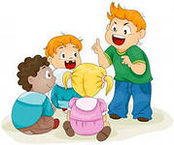
Этапы нашей работы:
1 этап – мы объединились в команду, придумали название и девиз, обсудили, что и как нам предстоит делать.
2 этап – совместно со взрослыми искали нужную нам информацию, оформляли альбомы, разрабатывали дизайн-проект для нашего детского сада
3 этап- поделились тем, что мы узнали и придумали, с нашими близкими и другими детьми детского сада.

Slide 5
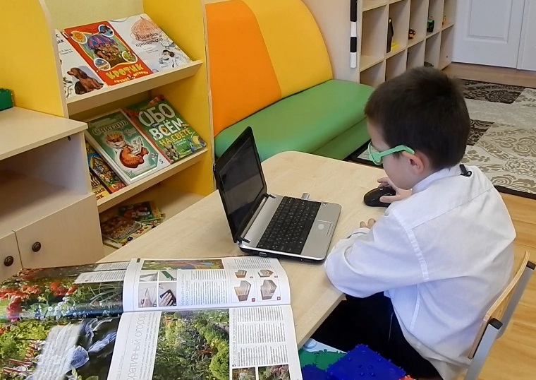
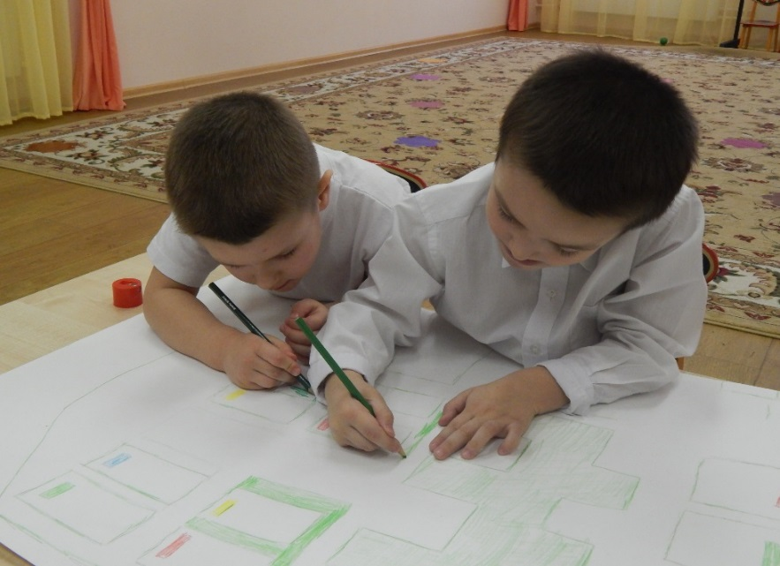
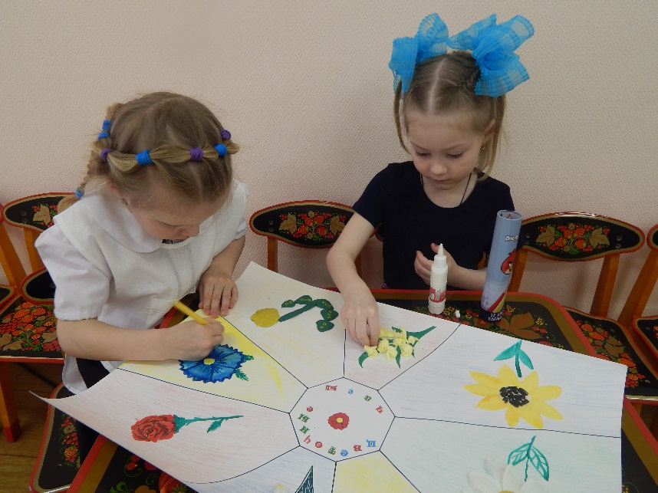
Что мы делали:
1 Оформляли альбомы: «Цветочные часы» и «Огород лекарственных растений» с памяткой сборщика лекарственных растений.
2 Сначала наш проект родился на бумаге, затем из конструктора «ТИКО» собрали мини-макет здания нашего детского сада и прогулочных веранд на участках.

Slide 6
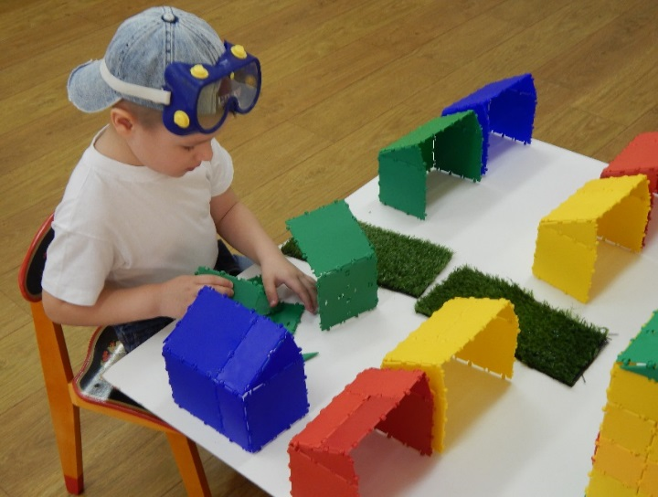
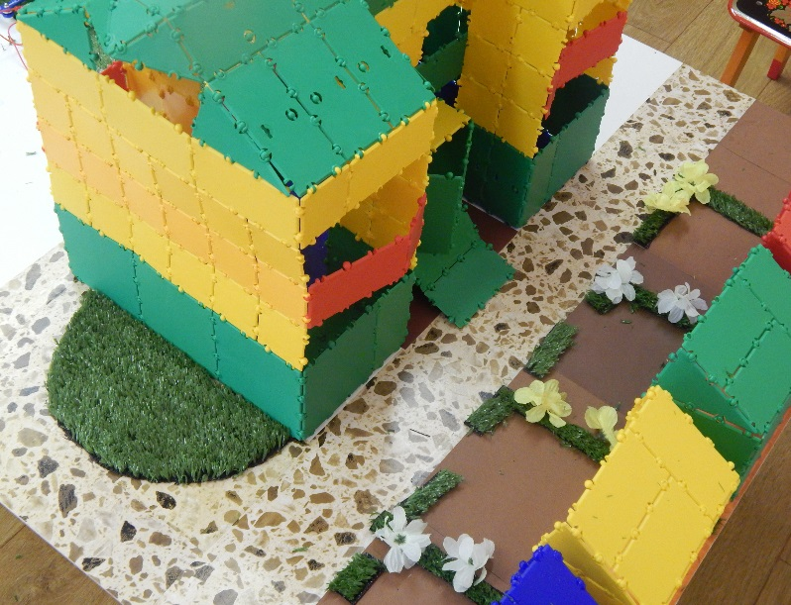
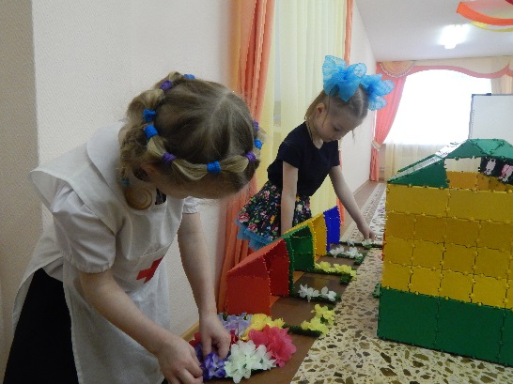
Что мы делали:
3 На макете обозначили место под будущие «цветочные часы» и «огород лекарственных растений» и изготовили их из бросового материала – старых цветочных гирлянд и кусочков искусственного газона;

Slide 7
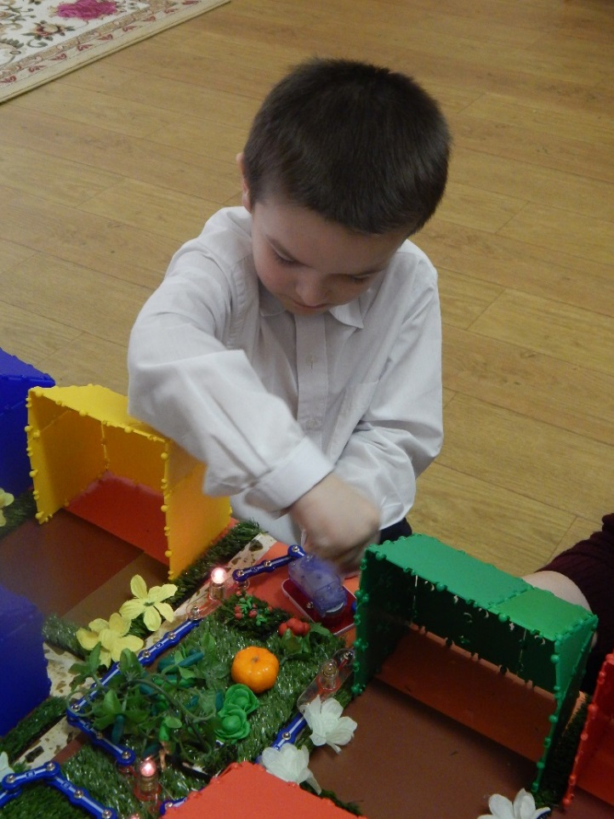
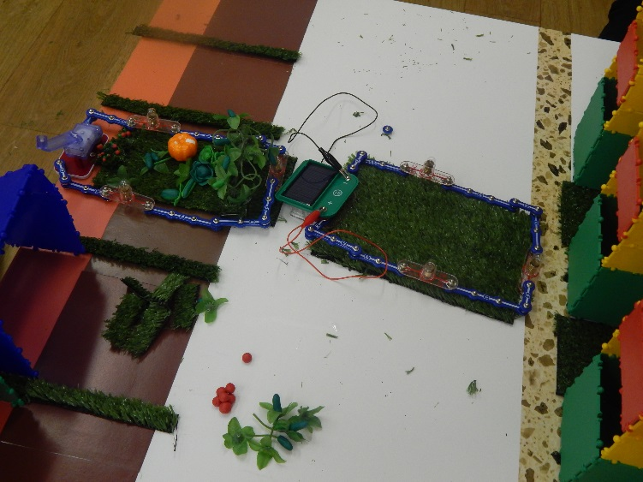
Что мы делали:
4 Из конструктора «Знаток» собрали электрическое освещение для наших «зеленых» зон на альтернативных источниках энергии – солнечных батареях и ручном генераторе .
Все вместе собрали все детали в единое целое

Slide 8
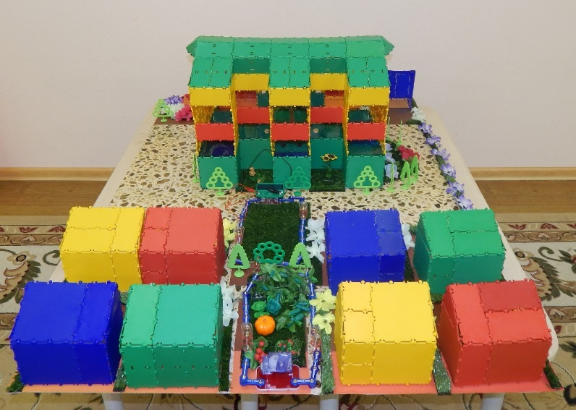
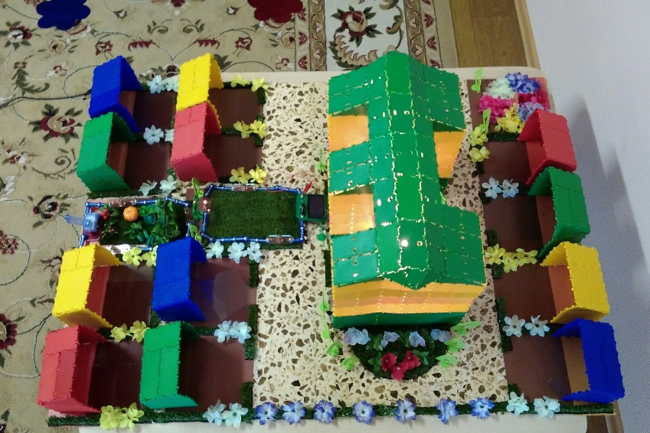
Все вместе собрали все детали в единое целое

